Slide 1

Ingénierie du Système Logiciel
Processus, Méthodes & Outils
de Développement Logiciel
Christine FORCE
Christine.force@isima.fr
Cédric GUITTARD
guittard.cedric@wanadoo.fr

Slide 2
La gestion de projet
Qu’est ce qu’un projet ?
Définitions
Typologies des Projets
Projet vs Production
Le projet au sein de l’entreprise
Organisation et support
Les acteurs
Les organisations
Cycle de vie du projet

Slide 3
Définitions
[Wysocki]
Une séquence d’activités uniques, complexes et connectées, avec pour but d’atteindre un objectif. Ceci devant être réalisé à l’intérieur d’un cadre temporel, d’un budget et en respect de spécifications.
[Norme X50-105 (1991)]
Démarche spécifique nouvelle qui permet de structurer méthodiquement et progressivement une réalité à venir.
Élaborer une réponse à un besoin utilisateur
Objectifs, actions, ressources …

Slide 4
Types de projets
Plusieurs types de projets
Développement d’un produit ou d’un service nouveau
Amélioration de technologies ou de compétences
Modification de l’organisation
Selon différente organisation d’entreprise
Une entreprise avec quelques projets majeurs, et dépendant d'acteurs extérieurs.
Le propriétaire ne contrôle pas le projet, il est partagé entre plusieurs prestataires.
L'entreprise classique : de nombreux petits projets sont traités en même temps

Slide 5
Caractéristique d’un projet
Un projet est caractérisé par :
Sa nature (humanitaire, industriel …)
Sa taille (budget, durée, nombre de jours …)
Collectif ou individuel,
Principal ou sous-projet
Typologie
Conduite de projet,
Répétitivité / Unicité,
Nature du résultat,
Client : Interne, Externe
Le Marché
Technology push → on néglige la vision « marché »
Market pull → on néglige l’innovation

Slide 6
Projet vs Production
Projet
Production
Fournir un produit nouveau
Fournir un produit connu
Début et fin définis
Processus Continu
Equipe temporaire
Organisation stable
Unicité et complexité du projet
Répétitif et bien compris
Date de fin et coûts totaux difficiles à prévoir
Temps et coût basés sur l'expérience des années

Slide 7
Production vs Projet
Opérations
Projets
Milieu répétitif, organisation stable
Milieu inconnu, Innovant, organisation temporaires
Processus récurrent, décisions réversibles
Processus historique, décisions irréversibles
Incertitude faible : variables endogènes, actions encadrées
Incertitude forte : variables exogènes, non contrôlables, degrés de liberté
Cash-flow positif, le fonctionnement dégage un bénéfice
Cash-flow négatif, il faut investir avant d’avoir un retour
Difficulté : intervenir rapidement en cas de blocage
Difficulté : gérer un “saut dans l’inconnu” complexe

Slide 8
Projet Recherche & Développement
Projet d’innovation
Porte sur la conception et la réalisation d’un nouveau produit (service, objet, compétence, outil)
Vision technologique
Rupture ou amélioration progressive ?
Vision marketing
Repositionné, re-formulé, mixte
Vision économique
Première introduction sur le marché

Slide 9
Projet Recherche & Développement
Recherche fondamentale
Travaux entrepris dans le but de reculer les limites des connaissances scientifiques sans en avoir en vue aucune application pratique spécifique.
Recherche appliquée
Travaux entrepris dans le but de reculer les limites des connaissances scientifiques et ayant en vue de résoudre un problème spécifique d’usage pratique.
Développement
Utilisation des résultats de la recherche fondamentale et appliquée pour mettre en usage des matériaux utiles, dispositifs, produits, systèmes et processus, ou pour améliorer ceux qui existent déjà.
[FERNEZ]

Slide 10
Définir un projet
PROJET
Ensemble des actions à entreprendre afin de répondre aux besoins définis par un « client » dans des délais fixés.
Le projet a un début et une fin
Fixer des objectifs
➔ce qu’on veut faire TECHNIQUE
➔en combien de temps DELAI
➔avec quel budget COUT
Identifier les MOYENS
Identifier l’ ORGANISATION

Slide 11
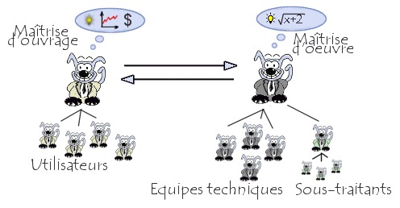
L’organisation
une relation client / fournisseur entre 2 parties prenantes
Maîtrise d’ouvrage (MOA) / Maîtrise d’oeuvre (MOE)
Chef de projet
Chef de projet

Slide 12
L’organisation
MOA : Personne physique ou morale qui sera la propriétaire de l’ouvrage et en assumera les risques
MOE : Personne physique ou morale qui reçoit mission du Maître de l’ouvrage (MOA) pour assurer la conception et le contrôle de la réalisation d’un ouvrage, conformément au programme de la MOA.
[NF X50-108 (1991)]

Slide 13
L’organisation
Maîtrise d’ouvrage (MOA)
Entité porteuse du besoin
Exprime les besoins fonctionnels (utilisateurs)
Définit les objectifs, le calendrier, le budget
➔faire réaliser un produit (ouvrage)
Attention : la MOA ne possède pas forcément les compétences techniques/gestion de projet nécessaires à la réalisation du produit.
Maîtrise d’ouvrage déléguée (AMOA)
Aide la MOA à exprimer/formaliser les besoins
Interface avec la MOE
Gestion de projet déléguée

Slide 14
L’organisation
Maîtrise d’oeuvre (MOE)
Entité retenue par la MOA pour réaliser l’ouvrage
Respecte les conditions de QUALITE, DELAI, BUDGET exprimées par la MOA
Responsable des choix techniques conformément aux exigences fonctionnelles MOA
Nomme le Chef de projet
➔réalisation de l’ouvrage
Attention : la MOE peut appartenir à la même entreprise que la MOA.
Sous-traitance (prestataire)
Société externes qui possède les compétences/ressources manquantes
Réalise une partie de l’ouvrage sous la responsabilité de la MOE

Slide 15
L’organisation
Direction Générale
Freq1
Commanditaire
Comité de Pilotage
Project Office Manager
(PMO)
Direction de Projet
Freq2
Chef de Projet
Freq3
Groupe
Technique et métier
Groupe
Technique et métier
Équipe projet

Slide 16
Management de projet
Gestion de projet
La gestion de projet consiste à planifier, organiser, suivre et maîtriser tous les aspects d'un projet, de façon à atteindre les objectifs en respectant les coûts, les délais et les spécifications prédéfinies.
Management de projet
Application de connaissances, compétences, outils et techniques dans des activités de projet en vue d'atteindre ou de dépasser les attentes des parties impliquées dans le projet.
[PMI (1998)]

Slide 17

L’organisation
Le Chef de projet : un super héro !!
Le projet
L’équipe
Suit, contrôle
Anime, motive
Le Chef de projet
rapporte
gère
rapporte
La société
Les fournisseurs
Le client

Slide 18
Management de projet
Tout au long du projet, le Chef de Projet doit assurer la gestion des thèmes suivants :
ORGANISER
ANIMER et MOTIVER
COMMUNIQUER Client, Equipe, Fournisseurs, sa Société (Reporting)
FAIRE FAIRE
GERER (Aspects financiers, Qualité, Planning, infrastructure, Livraison, réception)
ANALYSER (Planning, estimation, risques, Incidents, Modifications )
DECIDER
PREVOIR (Planning, estimation, risques, bilan)

Slide 19
Management de projet
Deux options pour gérer un projet:
Pertinent, efficace et efficient
Inefficace, mauvais résultats, dépassement des coûts et délais
Le management de projet aide à suivre le premier chemin !
Outils et techniques pour
Piloter
Définir
Organiser
Contrôler
Terminer
De manière
Efficace atteinte du résultat et satisfaction du client
Efficiente utilisation des ressources humaines, matérielles et financières

Slide 20
Management de projet
Management « réactif » → SUBIR
Vision court terme
problèmes réglés à leur apparition
Pas de capitalisation (répétition des mêmes erreurs)
Inadéquation des ressources (dernier moment!)
Chaos lié aux changements
Objectifs et planifications pas clairs → priorisation ?
→les projets dépassent généralement les coûts et les délais
Management « proactif » → ANTICIPER
Vision moyen-long terme
problèmes courants réglés dans une optique de long terme
décisions prises après évaluation des options possibles

Slide 21
Management de projet
Fonctions
Objectifs de la fonctions
Définition
Qui, où, quand, quoi, comment ?
(avant le début de la réalisation)
Planification
Organisation
Orchestration des ressources par rapport au plan
Contrôle
Suivi et vérification de l’atteinte des objectifs fixés
Terminaison
Archivage de l’expérience
Leadership
Motivation de l’équipe
[PMM (1997)]

Slide 22
Management de projet
Définition de l'objectif du projet
Quoi?
- mettre l'idée par écrit
Pourquoi?
- raisons économiques, techniques, humaines
Coûts / Bénéfices ?
Ressources?
Délais ?
Public visé?
Descriptif de la concrétisation
=> critères d'évaluation

Slide 23
Management de projet
Planification
Définir l’enchaînement des tâches en tenant compte des contraintes
logiques d’enchaînement et de la disponibilité des ressources
Ne pas confondre Charge et délai
Délai
Durée de la tâche pour passer de l’état « non débuté » à l’état « terminé»
Charge
Quantité de travail nécessaire à l’exécution de la tâche.
Remarque :
le travail n’est jamais réalisé de manière continue (attente de réponses, disponibilité des ressources …)

Slide 24
Cout d’un projet
Quand une tâche ne peut être partitionnée à cause de contraintes de séquentialité, appliquer plus d’effort n’a pas d’effet sur le planning.
L’effort de communication nx(n-1)/2, (trois personnes nécessitent 3 fois plus de temps que deux) peut contrer entièrement la division de la tâche.

Slide 25
Management de projet
Le contrôle
connaître la situation,
comparer avec dispositions au plan de management,
prendre des décisions (Plan d’action),
Quoi contrôler ?
Ressources ➔ suivi des charges et fiches de tâches
Avancement ➔ suivi des jalons
Risques ➔ tableau des risques
Produit ➔ Contrôle de la qualité
Processus ➔ Contrôle de la qualité
Comment contrôler ?
Réunions d’équipe
Compte Rendu Activité Logiciel

Slide 26
Management de projet
La terminaison → CAPITALISATION
Souvent laissé de côté par les chefs de projet amateurs
Phase la plus importante pour la planification des projets futurs
compilation des données
conversion des données en informations (synthèse, analyse)
évaluation des performances
documentation et recommandations pour les futurs projets (bilan, base des mesures, …)

Slide 27
Management de projet
LEADERSHIP : capacité à influencer les personnes pour atteindre les objectifs du projet.
Influencer ou faire adhérer ?
Un leader est caractérisé par :
Vision
Communication
Motivation
Maintien du cap
Animation d’une équipe

Slide 28
Management de projet
Arbitrage permanent pour maintenir l’équilibre entre :
La qualité → gestion de la production
Développer un produit possédant les caractéristiques requises par le client en respectant le planning et le budget fixés
Le coût → gestion des ressources
Maîtriser les coûts pour atteindre le niveau de qualité requis dans les délais impartis
Le délai → gestion du temps
Respecter les délais en assurant une qualité optimale pour le budget alloué

Slide 29
Cycle de vie
Pour maîtriser la qualité du projet et assurer l’adéquation besoins/produit et coût/délai,
Le chef de projet définit :
des phases (Lancement, réalisation, terminaison),
des livrables associés,
des validations.
Et assure des points de contrôle réguliers permettent de :
déceler les non-conformités,
s’adapter au + tôt aux aléas,
maîtriser les charges.

Slide 30
Cycle de vie
Cycle de vie du projet
C’est l'enchaînement dans le temps des étapes et des validations
entre l'émergence du besoin et la livraison du produit.
Jalon
Le terme de jalon (milestone) désigne les événements sensibles de
la réalisation du projet nécessitant un contrôle (fourniture en entrée,
livrable, revue, …).
Chaque jalon permet de vérifier que les conditions nécessaires à la
poursuite du projet sont réunies.

Slide 31
Le lancement
EQUIPE PROJET
Compétences (technique, gestion, qualité)
Expérience (débutant, expérimenté, …)
Caractères (optimiste, …)
Personnalités (esprit de synthèse, …)
Activité : Mettre en place
L’organisation
Le planning
Les ressources (équipe, locaux, matériels, outils)
→ Plan de management (PAQ, PDL, PGC)

Slide 32
Phase de réalisation
Phase de réalisation - Conception
Appliquer les dispositions prévues au Plan de management
Assurer la réalisation de l’ouvrage dans le respect de la qualité, délai et coût.
→ Livraison, réception par le client
Phase de réalisation - Terminaison
Activité :
Assurer la gestion des connaissances
Faire prononcer la réception définitive
Préparer la période de garantie
Libérer les ressources
→ Début de la garantie

Slide 33
Découpage en tâche
Pourquoi découper ?
Pour faciliter la compréhension et la manipulation d’un ensemble par la détermination de sous-ensembles de moindre complexité
pour pouvoir répartir dans le temps la production et les ressources
Qu’est-ce qu’une tâche ?
Tâche : sous-ensemble dont le résultat est identifiable, la charge évaluable, les contraintes d’enchaînement, les entrées et les sorties identifiées.
CQQCOQP : Comment ?Qui ? Quoi ? Comment ? Où ? Quand ? Pourquoi ?
→ Pour construire un Planning

Slide 34
Découpage en tâche
Critères de découpage
Fonctionnalités (mesurer, asservir …)
Responsabilité sur le projet (sous-traitant, service interne …)
Type de tâches (étude, réalisation, documentation …)
Ressources (outils, ingénieur, technicien …)
Coût
Documentation (specs, conception, utilisation …)

Slide 35
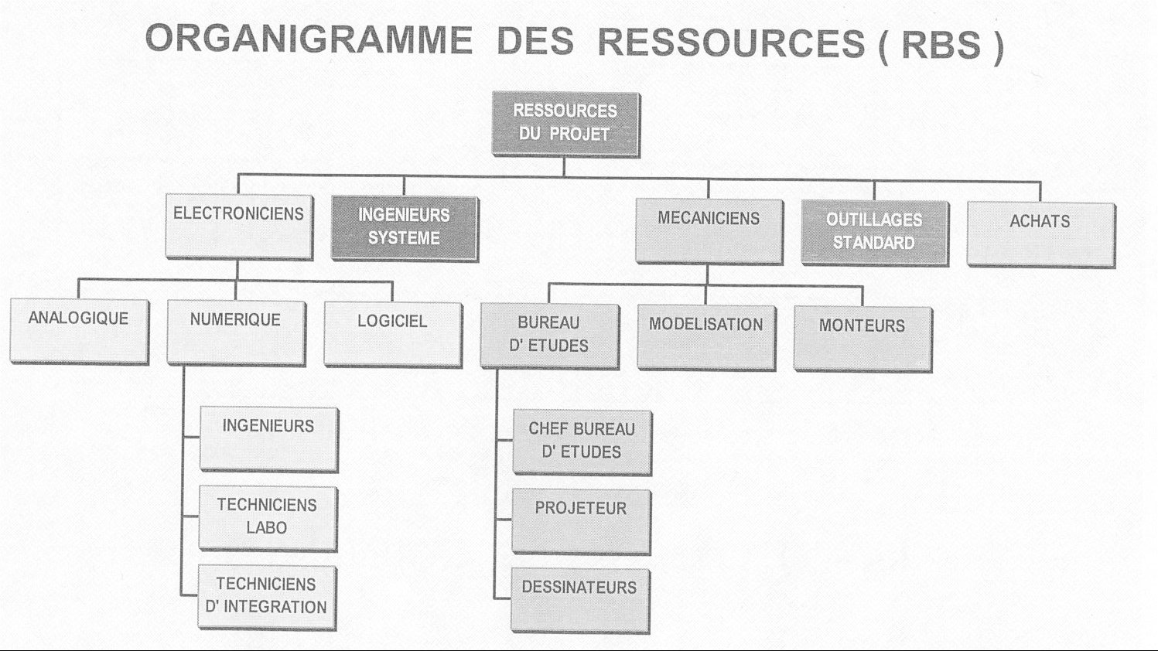
Découpage en tâche
RBS (Ressource Breakdown Structure) organigramme des ressources

Slide 36
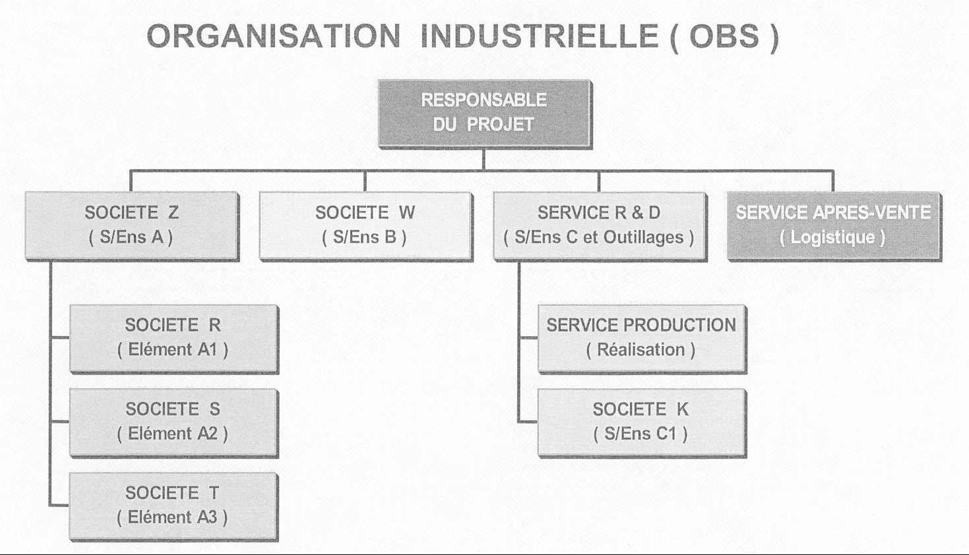
Découpage en tâche
OBS (Organization Breakdown Structure) organisation industrielle

Slide 37
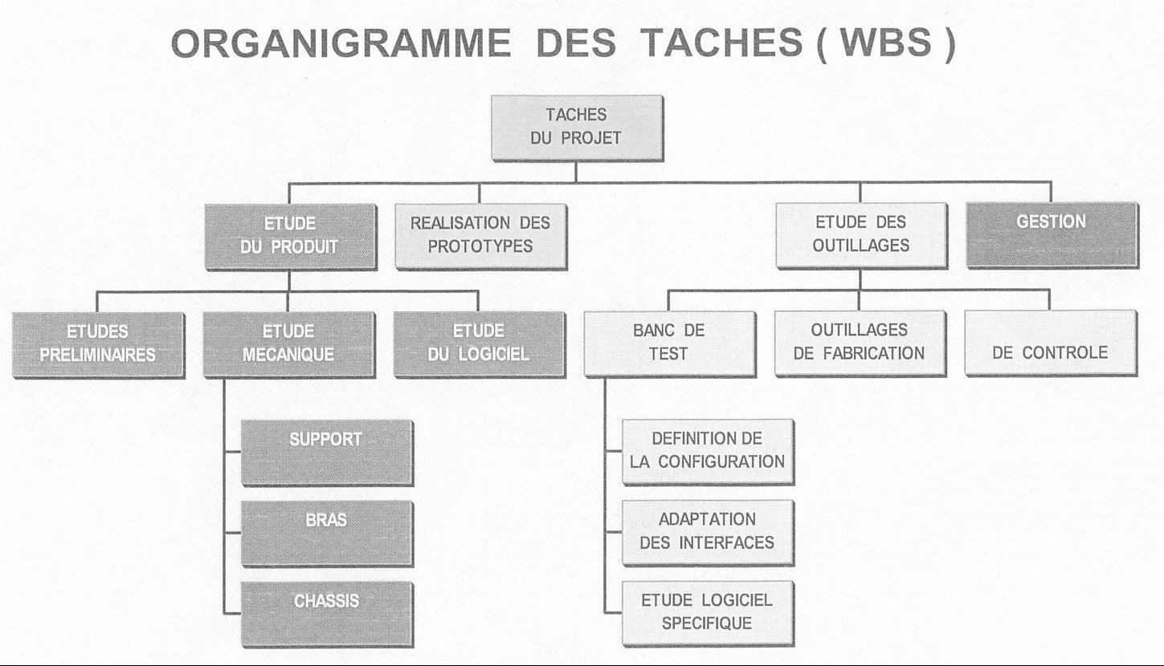
Découpage en tâche
WBS (Work Breakdown Structure) organigramme des tâches du projet

Slide 38
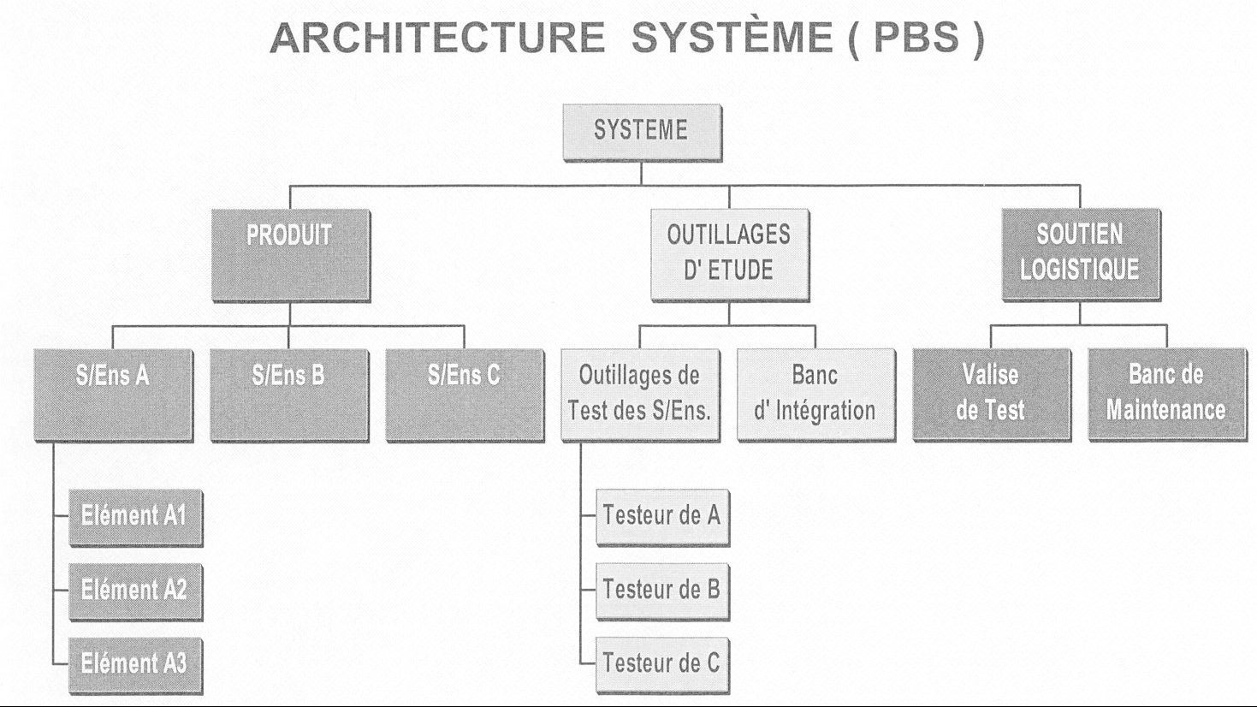
Découpage en tâche
PBS (Product Breakdown Structure) architecture système

Slide 39
Planification
Le planning : la dynamique du projet
C’est le fil conducteur qui définit le cadre de travail
Les tâches à réaliser,
Le cheminement logique
Les objectifs à atteindre
Une vision de l’avenir
Il permet à chaque participant de se situer dans le travail commun →MOTIVATION

Slide 40
Planification
Planification ➔ Définitions
Marge : période durant laquelle une tâche peut glisser sans décaler d ’autres tâches ou la fin du projet
=> il faut des marges proportionnelles à la difficulté de la tâche ou aux incertitudes durée de la tâche pour passer de l’état « non débuté » à l’état « terminé»
Chemin critique : chemin dont la marge entre les tâches est nulle (retard sur une tâche critique => retard de la fin du projet)

Slide 41
Planification
Définition des ressources
Personne (taux horaire, disponibilité)
Moyens (nombre disponible)
Achats extérieurs (taux à appliquer au prix d’achat brut)
Estimation des charges
Ne pas confondre charge et durée
Utiliser une méthode d’estimation
Capitaliser (bilans)
Tenir compte des risques
Affectation des ressources
Contraintes d’ordonnancement
Disponibilité des ressources
Disponibilité des moyens
Optimisation
L’outil calcule une solution qui tient compte des contraintes
Ajustements manuels nécessaires

Slide 42
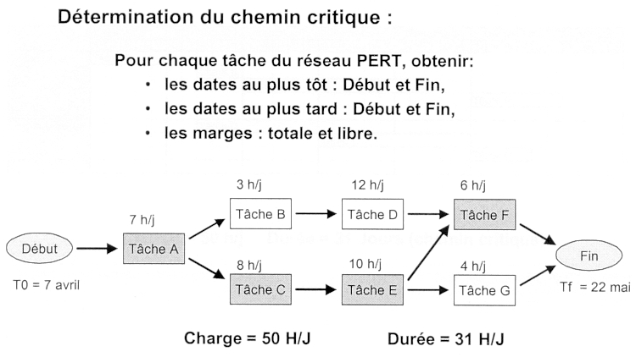
Planification
Planification ➔ Les modes de représentation
PERT (program evaluation and review technic) axé sur la logique d’enchaînement des tâches

Slide 43
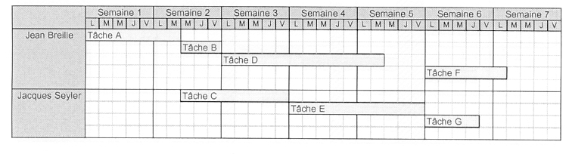
Planification
Planification ➔ Les modes de représentation
GANTT axé sur le calendrier
Charge 50 jours
Délai 31 jours
Ressource X
Ressource Y

Slide 44
Planification
Planification ➔ Les modes de représentation
Les outils : PSN, MS Project, PMW, OpenWorkBench
Tâches,
durée
PERT
Durée
minimale
Contraintes
ressources
Calendrier
de réalisation
GANTT

Slide 45
Suivi de projet
Le Plan d’Assurance Qualité : Document décrivant les dispositions particulières mises en œuvres sur un projet en vue de satisfaire les exigences du client en matière de Qualité.
Pourquoi ?
Définir une stratégie
Maîtriser l’engagement
Maîtriser la production
Impliquer tous les participants (client, équipe)
Il définit
Quoi → ce qu’il faut faire, les actions,
Qui → les responsables,
Comment → les techniques, les outils,
Quand → les plannings, les étapes
Où → les lieux, le stockage

Slide 46
Suivi de projet : les charges
Suivi des charges
Charge: quantité de travail (homme*jour) nécessaire pour mener à bien un projet
Doit être ré-estimée et consolidée tout au long du projet
Courbes de suivi des charges
Charge vendue
Charge consommée/charge totale
Charge (h*j)
100%
Charge (h*j)
Temps
Temps
réalisé
% Théorique
Reste à faire
% Réel

Slide 47
Suivi de projet : les dates/jalons
Jalon: un point dans le temps
où une tâche ou une phase
est terminée à 100%.
Composition d ’un jalon:
livrable + date de livraison
Jalon technique et Jalon de projet
Suivi de l’évolution d’une
échéance par rapport
à la prévision initiale
Courbe à 45°
Dates des jalons
Temps
Début du projet
Fin du projet
Recette
Fin conception

Slide 48
Suivi de projet
Le tableau de bord du chef de projet
Le prévu / planifié à l’instant t (charge contractuelle)
Le consommé
Le reste à faire
L’estimé à fin (consommé + reste à faire)
Définition d’indicateur
Mise à jour périodique (reporting)

Slide 49
Suivi de projet : le pilotage
Réunion de lancement
=> objectifs, entrées, planning, éléments contractuels, livrables
Avancement externe (Fréquence : à la demande)
=> Examiner l’état d’avancement, suivi des actions, l’état
des livrables
=> Gestion des risques, demandes d’évolution
Avancement interne (Fréquence : Hebdomadaire)
=> Examiner l’état d’avancement, liste d’actions à
entreprendre, leur réalisation et clôture
Réunions techniques (Fréquence : à la demande)

Slide 50
Gestion des risques
Objectif: identifier les risques qui peuvent remettre en cause le coût, le délai du projet, les fonctionnalités ou les performances du produit (checklist)
Risque est identifié par une cause (probabilité d’occurrence)
et un impact (gravité).

Slide 51
Gestion des risques
Gestion des risques
Criticité : Probabilité d ’occurrence*Impact
Classification selon la criticité puis le délai d ’intervention avant impact
Actions :
Réduire la probabilité d’occurrence
Réduire la gravité de l’impact si le risque ne peut être évité

Slide 52
Gestion des risques
Mesure / Vérification
A chaque réunion d ’avancement du projet
Examen de l ’état des risques
Mesure de l ’efficacité des dispositions
Identification des nouveaux risques
Planification d ’actions correctives
➔ Un risque identifié n’existe jamais sans action

Slide 53
Gestion des modifications
Non conformité : non satisfaction à une exigence spécifiée
Anomalie : déviation par rapport à ce qui est attendu (non-conformité ou non satisfaction aux besoins explicites et implicites). Une anomalie entraîne une investigation, qui peut déboucher sur une modification
Gravité : l’indicateur est constitué de la façon suivante
Définition de l’impact sur le fonctionnement du logiciel
(A=arrêt total ou fonction absente; B=dégradation; C=conséquence mineure)
Définition de la criticité pour chaque fonction logicielle
(1=vitale; 2=nécessaire; 3=mineure)
Gravité | A | B | C
1 | très grave | grave | Tolérable
2 | grave | tolérable | bénin
3 | tolérable | bénin | bénin

Slide 54
Gestion des modifications

Slide 55
Suivi Qualité
Qualité du produit
Relectures
Contrôles de cohérence entre documents
Vérification de la traçabilité
Revues par les pairs
Inspections de code
Audits
Qualité du processus
établie à partir des résultats des revues et inspections
Établie à partir du suivi des indicateurs (lignes de code, fonctions, faits techniques, …) définis dans le plan qualité

Slide 56
Actions d’assurance qualité
Suivi du processus tout au long du projet (métriques : Nombre d'éléments critiques ouverts, Nombre de non conformités..)
Validation de la planification du management (plan de management, réunion de lancement)
Suivi du processus de conception produit (données d’entrée, processus)
Revues de cycle de développement
Gestion des risques
Revue de la conformité des livraisons
Réalisation du bilan qualité, et du bilan de projet
Traitement des non conformités

Slide 57
Instants de contrôle qualité
A chaque phase :
Vérification de l’application correcte des plans PDL, PAQ, PGC.
Gestion de configuration
Spécification :
relecture des documents
traçabilité
Conception :
contrôle de la livraison
relecture des documents
Codage :
relecture code (standard de codage, tests)

Slide 58
Instants de contrôle qualité
Intégration :
relecture tests
suivi anomalies et modification
Validation :
contrôle des tests
relecture documents
suivi anomalies et modification
contrôle de la livraison
Garantie :
suivi anomalies et modification

Slide 59
Références
[MIDLER] ECOSIP/GIARD V., MIDLER C.- Pilotages de projet et entreprises : diversités et convergences.- Paris : Economica, 1993
[WISOCKI] Wisocki, Beck, Clae ; Effective Projet Management, 2nd Edition, Wiley & Sons, 2000
[FERNEZ] S. fernez-Walch, F. Romon, Management de l’innovation, de la stratégie aux projets, Vuibert, 2006
[PMI] Project Management Institute, http://www.pmi.org
[KLIEM] Kliem, Ludin, Robertson ; Project management methodology, Deckler Inc, NY, 1997
[HOUGRON] T. Hougron, La conduite de projets, Dunod, 2001
[AFITEP] Association francophone de management de projet, http://www.afitep.fr
.

